Slide 1
Tensorflow可视化数据分析Tensorboard安装及demo运行笔记

Slide 2
Tensorboard安装
Tensorboard是Tensorflow自带的一个可视化的数据分析工具。基本上不需要什么安装过程。在安装Tensorflow的时候，源码中已经包含了Tensorboard的脚本文件。 具体的位置 我是Anaconda安装的 所以我的路径是在 /home/windghoul/anaconda2/envs/tensorflow/lib/python2.7/site-packages/ tensorflow/tensorboard/tensorboard.py 假如你是源码，或者pip安装的话，请去python安装路径下的Tensorflowe文件夹中寻找。 启动Tensorboard的命令是 $ python tensorboard.py --logdir=path/to/log-directory
在启动之后会显示一个地址和端口，在浏览器中输入这个地址和端口就可以访问Tensorboard了。 path/to/log-directory这个是你在训练模型中，可以在源码中加入Tensor，关于这个tensor，官网手册中有详细的介绍，因为我们这个是安装和运行demo的笔记，所以这个tensor的具体用法，我们暂时不提。

Slide 3
demo的运行
我们这次运行的demo是在源码中包含的mnist的代码。但是也有所不同，tensorflow在包含这个示例的时候，就编写好了以便tensorboard使用的mnist_with_summaries.py 只需要运行mnist_with_summaries.py，在这个训练中，数据将会被收集到/tmp/tensorflow/mnist/logs/mnist_with_summaries中。等待训练完毕之后我们就可以可视化的分析这个demo收集的数据了。
这个源码可以在tensorflow\examples\tutorials\mnist（如果你是源码安装）
或者可以去访问Tensorflow的Github项目，在项目中tensorflow\tensorflow\examples\tutorials\mnist可以找到。

Slide 4
demo的运行
我是建议大家最好去使用官方Github上最新的demo，因为tensor的API经过修改，现在网上的资料中是以前的API可能在运行中会出现错误。

Slide 5
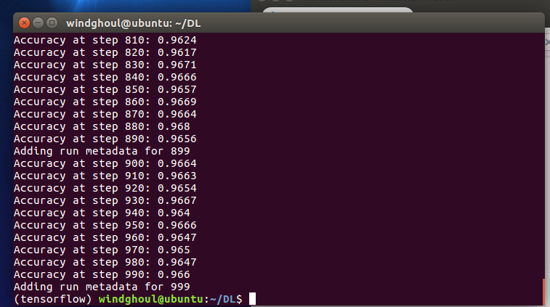
界面展示
训练过程

Slide 6
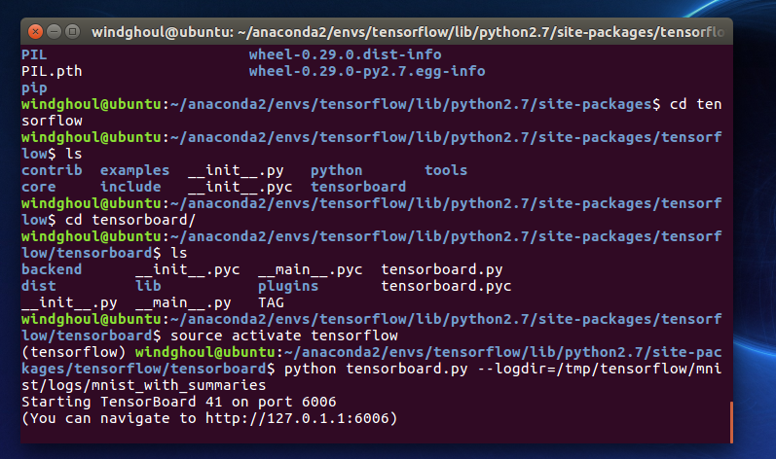
界面展示
启动过程

Slide 7
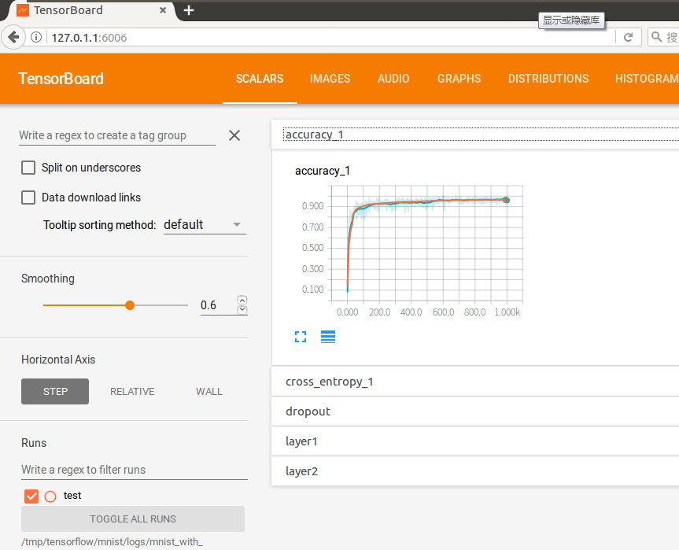
界面展示

Slide 8
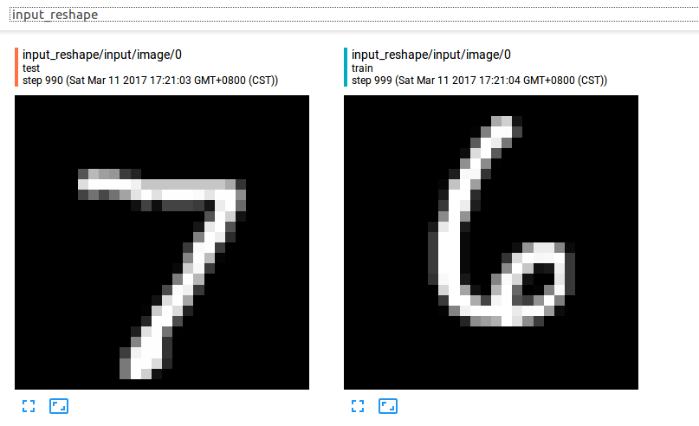
界面展示

Slide 9
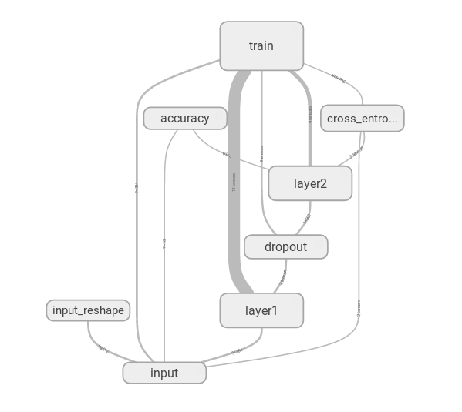
界面展示

Slide 10
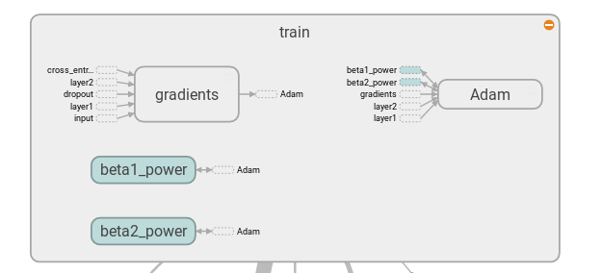
界面展示

Slide 11
参考资料
最后感谢网上这几位大神的博客，大家要是想看原理的话，可以去参考着两位大神的博客。
http://blog.csdn.net/searobbers_duck/article/details/51669224
http://www.cnblogs.com/hellocwh/p/5776795.html

Slide 12
Thanks for watching

